Slide 1
«Поиск связанных товаров в клиентской корзине (рекомендательная система)»

Slide 2
If someone buys diaper and milk, then he/she is likely to buy beer
Ставить такие релевантные товары рядом, чтобы повысить ещё более вероятность покупки вместе.
Давать скидку на одни товары, но повышать на другие купил: {подгузники, молоко}→ купит: {пиво} На подгузники скидка, но пиво очень дорогое.
Подобный анализ может дать более наглядную картину на бизнес в целом.
Зачем это нужно?

Slide 3
Постановка задачи
Целью данной работы является реализация приложения, которое строит анализ клиентской корзины, может рекомендовать пользователю купить что-то ещё помимо текущих его покупок (рекомендательная система).

Slide 4
Список действий для реализации системы:
Чтение пользовательского набора csv файлов
Перевод csv файлов в объекты базы данных.
Перевод данных в более компактный вид для хранения и работы.
Построение рекомендательной системы на основе собранных данных.

Slide 5
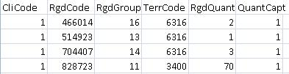
Краткое описание каждого шага декомпозиции
Была использована SQLite реляционная база данных.

Slide 6
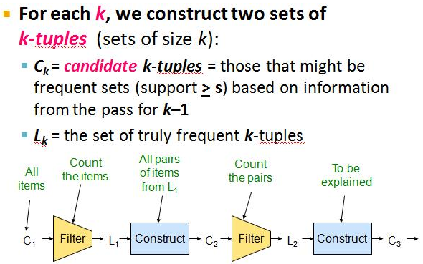
A-priori
Кратко, мы ищем часто встречающие наборы товаров, смотря на предыдущие шаги

Slide 7
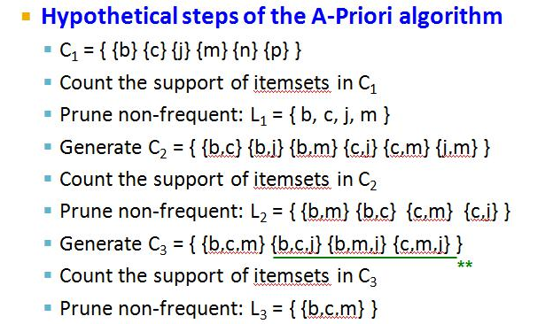

Slide 8
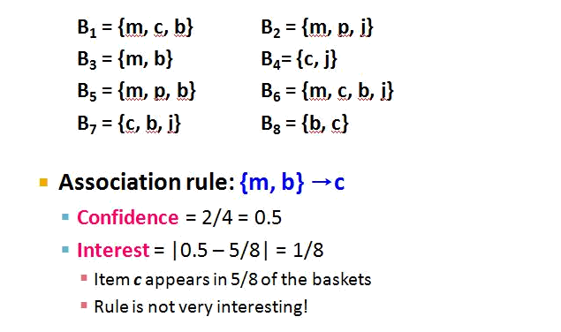

Slide 9
Плюсы:
1)нахождение правил.
2)простота понимания алгоритма в целом
3)настройка алгоритма под dataset
Минусы:
1)сложности работы с памятью.
2)индивидуальный подход к каждому набору данных

Slide 10
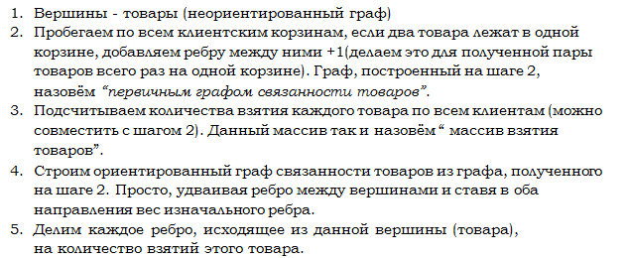
Выделение правил на графе связанности товаров

Slide 11
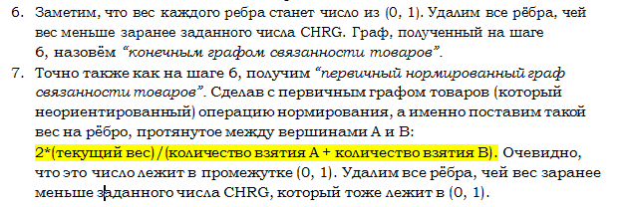

Slide 12
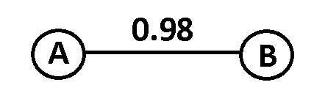
“первичный нормированный граф связанности товаров” - граф, характеризующий вероятностную связь взятие товаров, то есть, если товары почти всегда берутся вместе, то значением CHRG относительно близким к 1 они пройдут фильтрацию (их не удалят). Можно выбирать иные методы нормировки, вкладывая в это характеристику те критерии, которыми мы заинтересованы.

Slide 13
“конечный граф связанности товаров” – граф, характеризующий направления отдачи данной вершины (товара) своего потенциала покупки с другим товаром. Поясню, к примеру, если есть вершины A и B и между ними ребро, исходящие из A, вес этого ребра 0.3, это означает, что товар A, будет браться с товаром B в 30% случаях (30% процентов всех покупок A, будут вместе с покупками товара B).

Slide 14
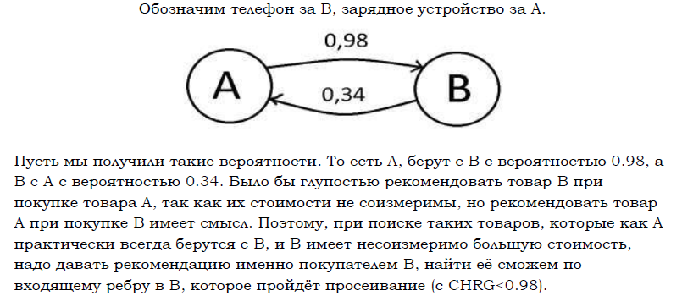
Характеристика связей на конечном графе связанности товаров

Slide 15
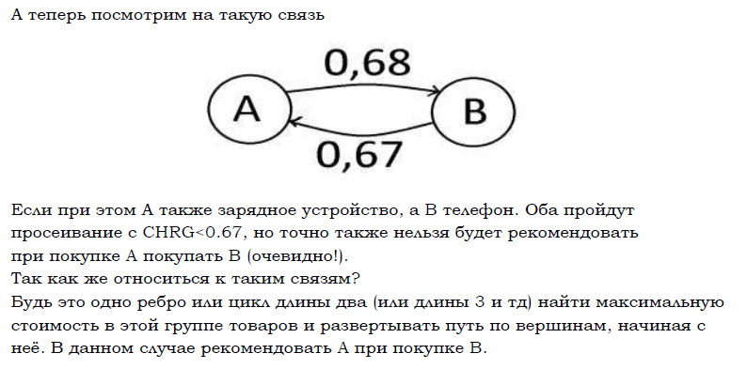

Slide 16
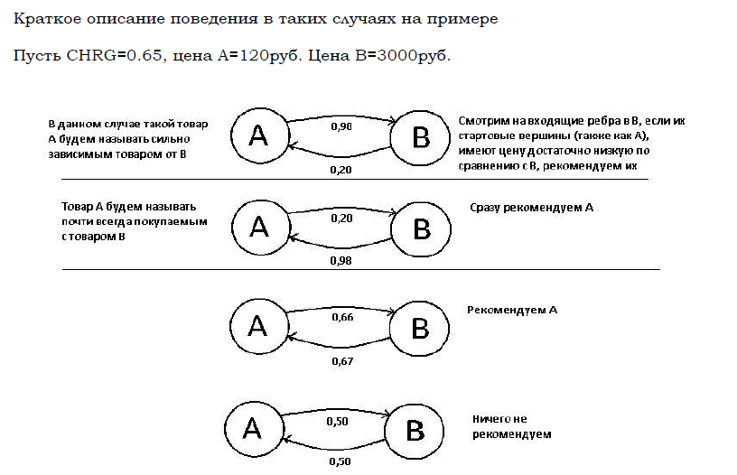

Slide 17
при относительно равных ценах, A может также рекомендовать и B. Для упрощения этой модели можно построить ценно зависимые веса рёбер, производить также отсеивания и уже не рассматривать случаи, приведенные на картинке выше.

Slide 18
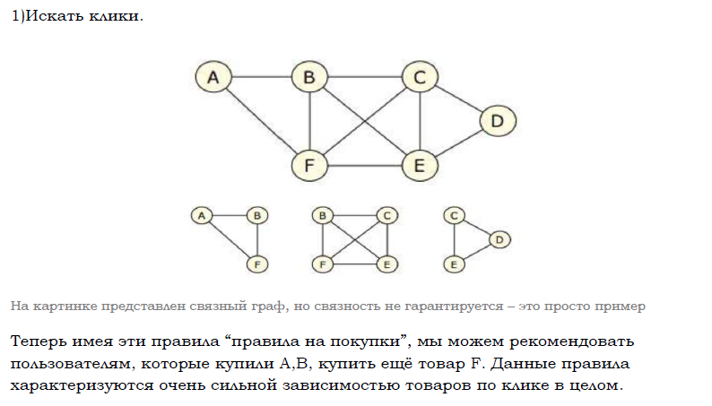

Slide 19
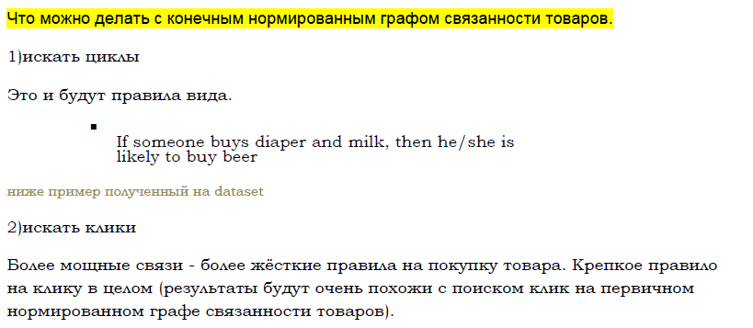

Slide 20
Всё это представляет огромный интерес и даёт обширное знание о зависимостях товаров. К примеру, благодаря этому методу, можно вытащить из данных информацию о клиентских корзинах (не ту что была показана выше), а именно закупать товар в нужных пропорциях, то есть, если фирма решит повысить продажи одного товара, то она может спрогнозировать эффективное повышение количества связанных товаров, тем самым максимизировать свою прибыль. Очевидно, всё это может работать и на прогнозирование нехватки товара и
переполнение товара на складах (надо дать вершинам вес, равный проценту остатка, анализ будет подобен предыдущим идеям).

Slide 21
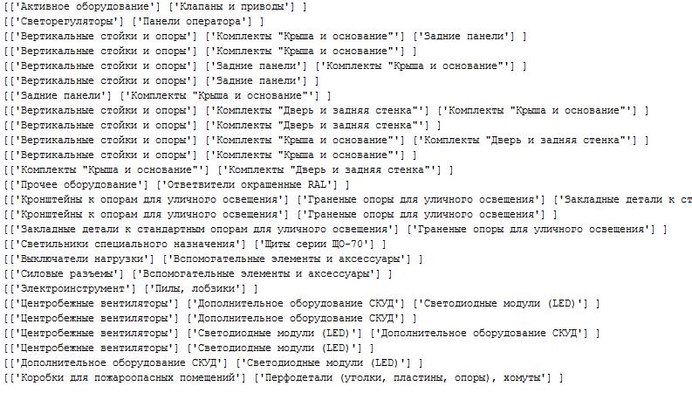
Что было найдено на наборе данных

Slide 22
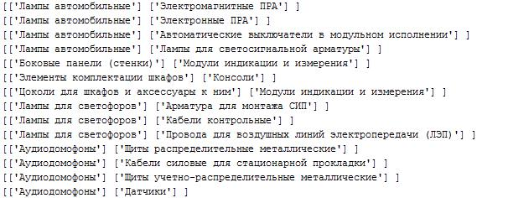

Slide 23
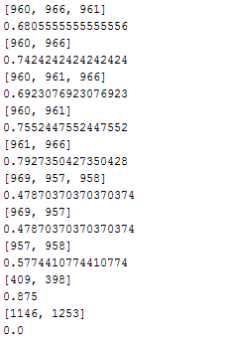
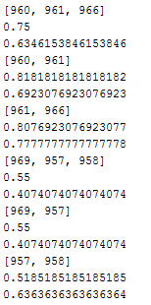
Точность

